Slide 1
REDES RECORRENTES SUPERVISIONADAS
Introdução
Redes NARX
Redes com espaço de estado
Redes de segunda ordem
Redes localmente recorrentes
Redes MLP recorrente (Elman e Jordan)
Algoritmo de treinamento

Slide 2
Redes Neurais Recorrentes
RNC são redes neurais com um ou mais laços de realimentação.
Cada laço pode ser de tipo local (de um nodo para ele mesmo) ou global.
Uma rede neural totalmente recorrente tem arquitetura na qual uma dada unidade de processamento pode realimentar qualquer outra unidade.
Uma rede neural parcialmente recorrente é definida como uma rede formada por maioria de conexões de alimentação direta (predominantes) e conexões de realimentação.
A resposta da rede a um sinal externo depende do tempo, por isto são ditas de redes recorrentes dinamicamente direcionadas.
O uso de realimentação permite que a rede recorrente utilize representações por modelos de estados.
Tornam-se úteis para aplicações como modelagens e predições não-lineares, equalização adaptativa de processamento de fala, sistemas de controle, diagnóstico de motores de automóveis.

Slide 3
Redes Neurais Recorrentes (cont)
Modelos com realimentação global caracterizam-se por incorporar em uma MLP ou parte dela e explorarem sua capacidade de construção de mapas não-lineares:
Modelo recorrente entrada-saída;
Modelo por espaço de estados;
MLP recorrente;
Rede de segunda ordem.
RNs com realimentação local são globalmente de alimentação direta e localmente recorrentes (Tsoi e Back, 1994):
Realimentação local de ativação;
Realimentação local de saída;
Realimentação local de sinapse.

Slide 4
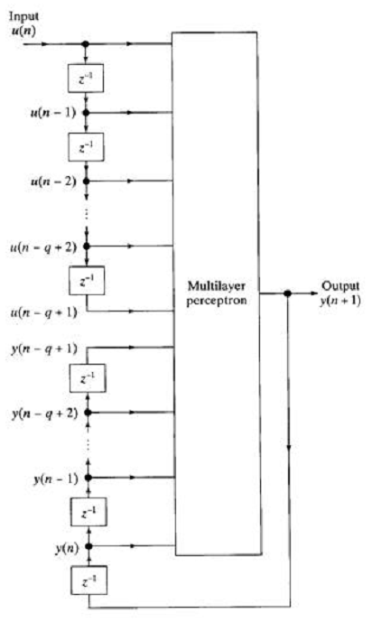
Modelo recorrente entrada-saída: Rede NARX
Rede Não-linear Autoregressiva com Entradas Exógenas (NARX):
A rede tem uma entrada simples que é
aplicada a uma linha de atrasos formando uma
memória de “q” elementos.
A rede tem uma saída simples que é
realimentada na entrada através de uma outra
linha de atraso de “q” elementos.
Um vetor de entrada apresentado à rede MLP
forma uma janela de dados de valores atuais e
passados da entrada (dados exógenos) e valores
atrasados da saída (dados regredidos).

Slide 5
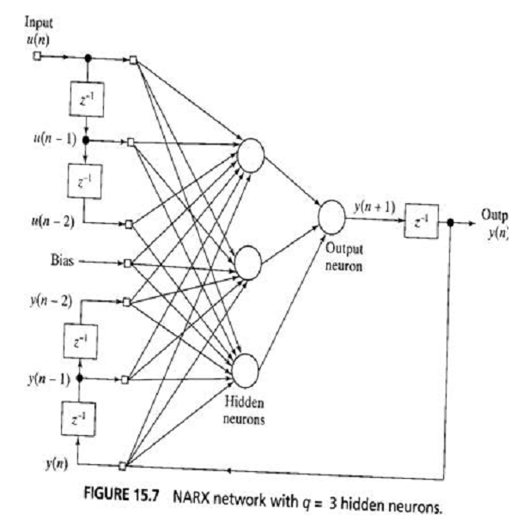
Modelo recorrente entrada-saída: Rede NARX
Seja uma rede NARX SISO tal que y(n+q) = Φ(x(n),u_{q}(n)),
onde q é a dimensão do espaço de estado e Φ:ℜ^{2q}→ℜ.
Supondo que a rede é observável:
x(n)= Ψ(y_{q}(n),u_{q-1} (n)), e Ψ:ℜ^{2q}→ℜ
y(n+q)= F(y_{q}(n),u_{q-1} (n)) e F :ℜ^{2q}→ℜ
Onde u_{q-1}(n) está contido em u_{q} (n)
como seus primeiros (q-1) elementos.
O mapeamento F é válido para
ambos Ψ e Φ.
Para n=n-q-1

Slide 6
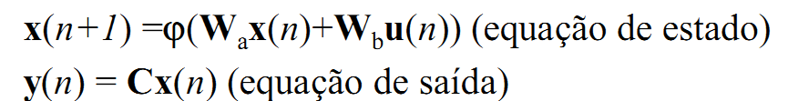
Redes com modelo de espaço de estado
Seja um vetor q-dimensional x(n) que denota o estado de um sistema discreto no tempo e não linear.
Seja um vetor m-dimensional u(n) que denota a entrada e um vetor p-dimensional y(n) que denota a saída do mesmo sistema.
O comportamento dinâmico (livre de ruído) do sistema é dado por seu modelo em espaço de estado:
Wa é uma matriz q x q
Wb é uma matriz q x (m+1)
C é uma matriz p x p.
ϕ :ℜ^{q}→ℜ^{q} é uma mapa estático diagonal
ϕ :[x1, x2, ...,xq] → [ϕ(x1), ϕ(x2), ..., ϕ (xq)]

Slide 7
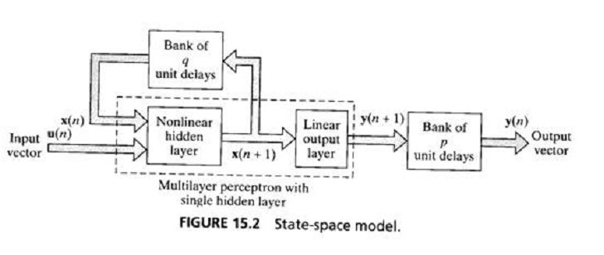

Redes com modelo de espaço de estado (cont)
Os nodos escondidos definem o estado da rede neural.
A saída da camada escondida é realimentada para a camada de entrada através de um banco de unidades de atrasos.
A camada de entrada passa a ser a concatenação dos nodos de realimentação e dos nodos fontes.
A rede é conectada ao ambiente externo .
A ordem do modelo é determinada pelo número de unidades de atrasos empregadas na realimentação.
Modelo recorrente de ordem “q “
com “m” entradas e “p” saídas

Slide 8
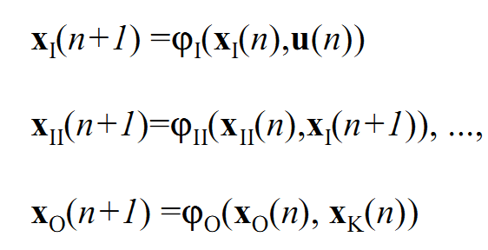
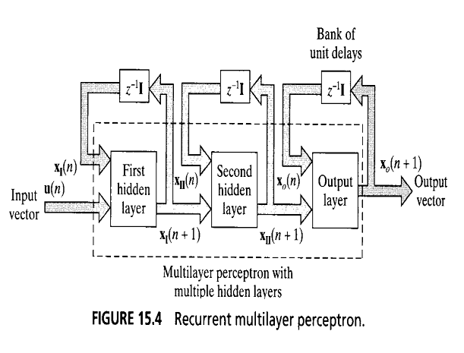
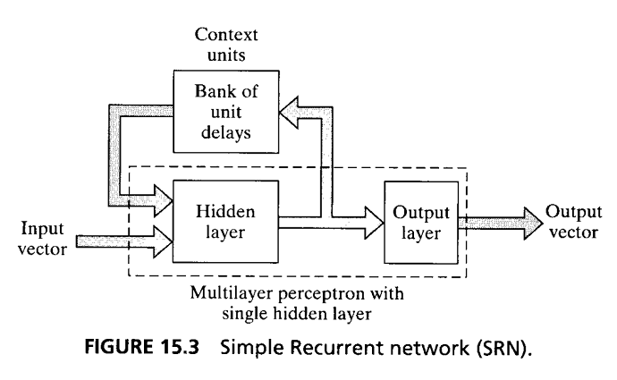
Redes com modelo de espaço de estado (cont)
A rede recorrente simples (SRN) possui uma camada de saída não linear e não apresenta o banco de unidades de atrasos na saída.
A MLP recorrente (RMLP) tem no mínimo uma camada escondida com realimentação e a camada de saída também é realimentada.

Slide 9

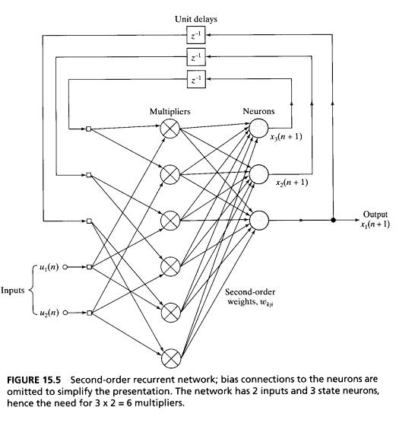
Rede de segunda ordem
Quando o campo local induzido v(k) é combinado usando multiplicações, o nó é dito de segunda ordem.
O produto x_{j} (n)* u_{j} (n) representa o par
{estado, entrada}
O peso w_{kij} > 0 indica uma transição de estado
O peso negativo indica a ausência de transição
Uma transição é descrita por δ(x_{i},u_{j}) = x_{k}.
Redes de segunda ordem são usadas para
representar e aprender autômatos
determinísticos de estados finitos (DFA)

Slide 10
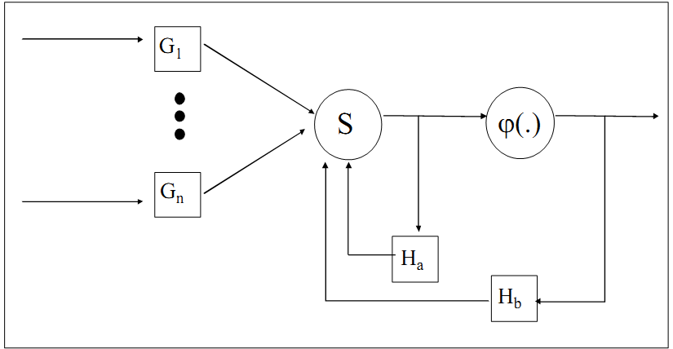
Rede global de alimentação direta e localmente recorrente (LRGF)
Realimentação local de ativação permite combinações de versões atrasadas do somatório ponderado de cada unidade de processamento.
Realimentação local de saída consiste da entrada de uma unidade ser composta de versões atrasadas de sua própria saída
Realimentação local de sinapse compreende uma estrutura de realimentação em cada sinapse.

Slide 11
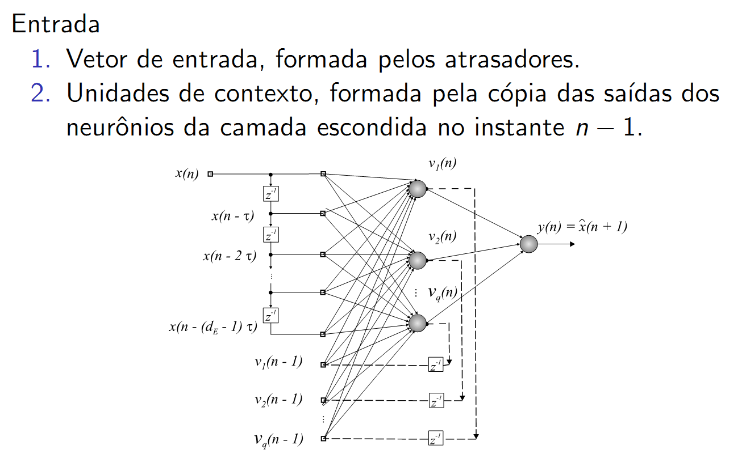
Rede Recorrente de Elman

Slide 12
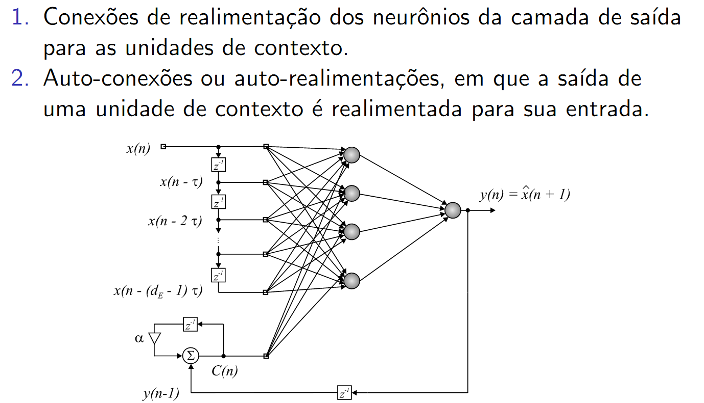
Rede Recorrente de Jordan

Slide 13
Treinamento
Treinamento por época: para uma dada época, a rede recorrente inicia a execução de um estado inicial até atingir um novo estado, ponto no qual o treinamento é parado e a rede é reinicializada para um estado para a próxima época.
Treinamento contínuo é adequado para situações onde não estão disponíveis estados para reinicializar a rede que aprende enquanto executa o processamento de sinal.
O modelo de retro-propagação ao longo do tempo (BPTT) foi introduzido por Rumelhart em 1986.
O modelo de retropropagação reocrrente foi proposto independente por Pineda (1987) , Almeida (1987) e Rohwer e Forrest (1987).
O algoritmo de aprendizado recorrente em tempo real foi introduzido por Williams e Zipser (1989) para identificação de sistemas e sintonia de parâmetros de um sistema qualquer.

Slide 14
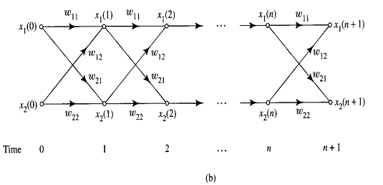
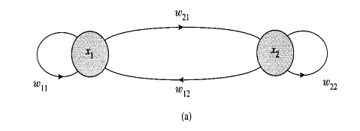

Algoritmo de retro-propagação ao longo do tempo (BPTT)
É uma extensão do algoritmo de retro-propagaçao padrão (MLP_BP)
Pode ser obtido por desdobramento da operação temporal da rede para uma rede de camadas com alimentação a frente.
A topologia desta rede tem número de camadas igual ao número de passos de tempo considerados.

Slide 15
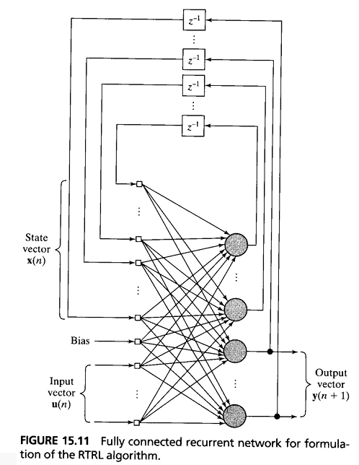
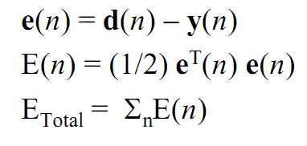
Algoritmo de aprendizado recorrente em tempo real (RTRL)
Camada de processamento de nos que fazem os cálculos.
Camada concatenada entrada - realimentação

